Slide 1
第11章 二维图形图像处理

Slide 2
Ch11 二维图形图像处理
11.1 图形图像处理基础
11.2 形状和几何图形
11.3 钢笔和画笔
11.4* 复杂几何图形的绘制
11.5* 图像处理

Slide 3
11.1 图形图像处理基础
11.1.1 基本概念
11.1.2 与二维三维图形图像处理相关的类

Slide 4
11.1.1 基本概念
1．图形和图像的区别
图形也叫几何图形或矢量图，它保存的仅是绘图需要的一些基本特征。
  缩放后再将其绘制出来的图不会有失真。
图像也叫栅格图，它保存的是一系列的“点”及其特征，一般用矩阵来保存这些“点”。
  图进行缩放时多多少少都会有一些失真，矩阵处理算法不同，失真的程度也不同。

Slide 5
11.1.1 基本概念
2．即时模式和保留模式
绘制图形图像时，两种基本的呈现技术：即时模式和保留模式。
  GDI+提供的API都是用“即时模式”来呈现，这种模式只保存界面上可见部分的图形图像。
  在WPF应用程序中，系统采用“保留模式”来负责图形图像的呈现，其内部用一组序列化绘图状态来保存这些对象，这样就可以自动重绘，而不需要程序员去维护这些状态。

Slide 6
11.1.2 与二维三维图形图像处理相关的类
为了实现各种图形图像的绘制，WPF提供了3个主要的抽象基类：Shape类、Drawing类和Visual类。
1.根据实现的功能，Shape、Drawing和Visual分别被划分在不同的命名空间中。
  （1）System.Windows.Media命名空间
  （2）System.Windows.Media.Imaging命名空间
  （3）System.Windows.Controls命名空间
  （4）System.Windows.Shapes命名空间

Slide 7
11.1.2 与二维三维图形图像处理相关的类
2．Shape、Drawing和Visual及其派生类
（1）Shape及其派生类
  直接用Shape对象绘制几何形状时开发效率最高，需要编写的代码最少。
（2）Drawing及其派生类
  实现绘制功能时占用的内存较少，是描述背景、剪贴画以及使用Visual对象进行低级别绘制的理想选择。
（3）Visual及其派生类
  Visual类的负担最轻，因此用它实现绘制功能时占用的内存最少。

Slide 8
11.2 形状和几何图形
11.2.1 形状
11.2.2 几何图形
11.2.3 基本几何图形的绘制
11.2.4 将文本转换为几何图形

Slide 9
11.2.1 形状
System.Windows.Shapes命名空间定义了呈现2D几何图形对象的类，这些类都继承自同一个Shape类，可作为普通控件使用，就像使用【工具箱】中的其他控件一样。
1．形状的含义
  形状（Shape）是具有界面交互功能的几何图形的封装形式，可分别绘制这些形状的轮廓（Stroke属性）和可封闭图形的内部填充（Fill属性）。
  所有形状的基类都是Shape类，从Shape类继承的类称为形状控件。

Slide 10
11.2.1 形状
2．Shape及其派生类
Shape类是在FrameworkElement级别定义和绘制基本几何图形形状的抽象基类。
使用从Shape类继承的类创建的对象统称为Shape对象。
Shape对象分为两大类别：
  基本形状控件
    Rectangle、Ellipse、Line、PolyLine、Polygen
  Path控件
    必须指定需要绘制的几何图形

Slide 11
11.2.1 形状
3．Shape对象共有的属性
表11-1 从Shape派生的对象共有的常用属性
属 性 | 说 明
Stroke | 获取或设置轮廓的Brush
StrokeThickness | 获取或设置轮廓的宽度
Fill | 获取或设置内部填充的Brush
Stretch | 用枚举值说明如何填充形状的内部。可选的枚举值如下。 None：不拉伸。内容保持原始大小。 Fill（默认值）：调整内容的大小以填充目标尺寸，不保留纵横比。 Uniform：在保留内容原有纵横比的同时调整内容的大小至目标尺寸。 UniformToFill：在保留内容原有纵横比的同时调整内容的大小，并填充至目标尺寸。如果目标矩形的纵横比不同于原矩形的纵横比，则对原内容进行剪裁以适合目标尺寸

Slide 12
11.2.1 形状
4．基本形状
  Rectangle类：绘制矩形。可分别绘制矩形的轮廓和内部填充，也可以仅绘制轮廓或者仅填充内部。
  Ellipse类：绘制椭圆，当Width和Height相等时，绘制的实际上就是一个圆。
  Line类：在两个点之间绘制一条直线。
  Polyline类：将多个点依次用直线相连，从而构成各种折线形状。
  Polygon类：绘制封闭的多边形，其用法与PolyLine相似，但它会自动将最后1个点和第1个点连接起来。

Slide 13
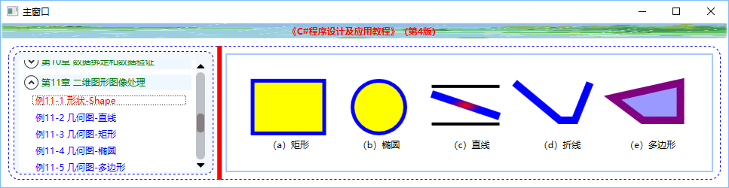
11.2.1 形状
【例11-1】 演示基本形状的绘制办法。

Slide 14
11.2.2 几何形状
1．Geometry及其派生类
  Geometry类在System.Windows.Media命名空间内（PresentationCore.dll文件）。该类是定义二维图形形状的抽象基类。
  从Geometry继承的类仅用于定义几何图形的形状，包括基本几何图形、路径几何图形以及复合几何图形，但这些派生类本身没有绘制功能，用它定义几何形状后还需要靠其他对象（如Path、Image）或者画笔（如ImageBrush、DrawingBrush）来绘制。

Slide 15
11.2.2 几何形状
2．Geometry对象和Shape对象的区别
  Geometry对象只定义图形的形状但其自身没有绘制功能，特别适用于将其作为资源的场合；
  Shape对象除了定义图形的形状外其自身还具有绘制功能，适用于直接对某种图形的形状进行界面级别处理的场合。
3．路径几何图形和路径标记语法
  路径几何图形是指把一系列图形按照某种方式组合在一起构成的形体。

Slide 16
11.2.2 几何形状
3．路径几何图形和路径标记语法
  路径标记语法是几何图形的一种简化的XAML“命令”描述形式。
  在路径标记语法中，每个命令都仅用一个字母来表示，大写字母表示其后面的参数是绝对位置，小写字母表示其后面的参数是相对于上一个位置的偏移量。
  路径标记语法中每个命令后的空格和逗号并不是必需的，但是为了看起来容易理解，最好用空格或者逗号将其分隔开。

Slide 17
11.2.2 几何形状
4．Path控件
  一般先利用Geometry对象来定义图形，然后再通过Path控件实现绘制功能。
  支持XAML和C#代码两种实现方法。
    Path path=new Path();
    path.Data = PathGeometry.Parse("M 10,100 C 10,300 300,-200 300,100");

Slide 18
11.2.2 几何形状
5．PathGeometry
  PathGeometry是一个路径容器，它公开了一个PathFigure属性，该属性可以由一系列的路径线段（PathSegment类）组合而成。
  每个PathFigure由一个或多个直线或曲线段（Segment）组成。
6. StreamGeometry也是定义一个可包含曲线、弧线和直线的复杂几何形状。
  用StreamGeometry实现的功能也都可以用PathGeometry来实现。

Slide 19
11.2.3 基本几何图形的绘制
1．直线和折线
  LineGeometry类用于定义直线（LineGeometry），该类用StartPoint属性和EndPoint属性来描述直线的起点和终点，也可以用路径标记语法来描述它。
  折线（PolylineSegment）是将一系列的点依次用直线相连。
    有两种绘制折线的方法，一种是用LineGeometry来实现，另一种是用PolylineSegment来实现。

Slide 20
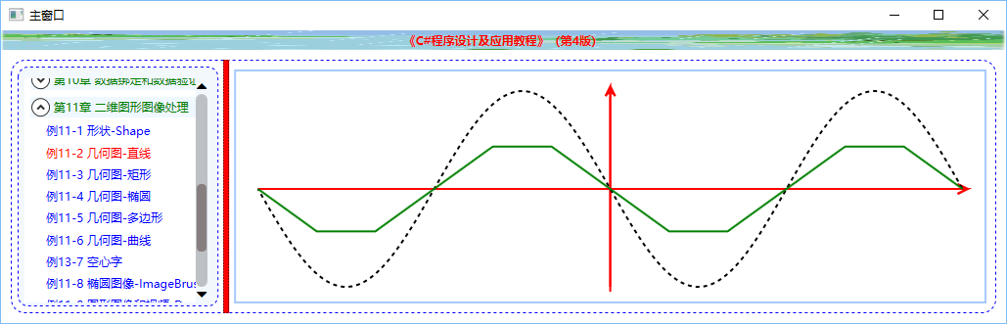
11.2.3 基本几何图形的绘制
【例11-2】 演示基本几何图形的绘制办法。

Slide 21
11.2.3 基本几何图形的绘制
2．矩形
  RectangleGeometry类使用System.Windows命名空间下的Rect结构来定义矩形（Rectangle Geometry）的轮廓，该结构指定矩形的左上角位置以及矩形的高度和宽度，另外还可以通过设置RadiusX属性和RadiusY属性创建圆角矩形。
  还可以用Path对象的Stroke属性和StrokeThickness属性指定绘制的轮廓颜色和轮廓宽度，用Fill属性指定被填充区域的内容（纯色、渐变色、图案、图像等）

Slide 22
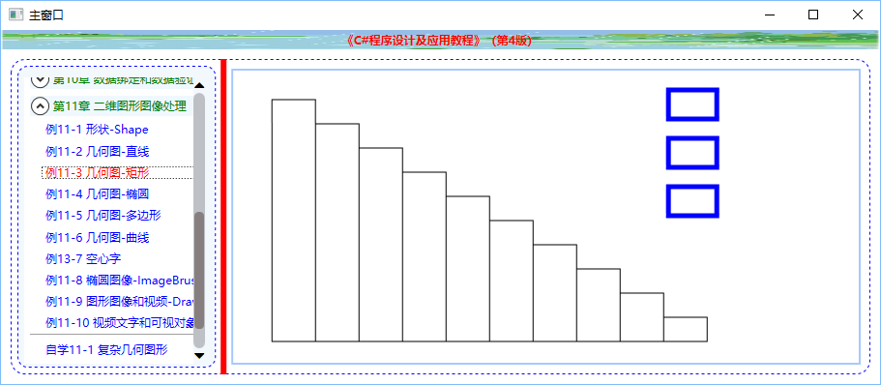
11.2.3 基本几何图形的绘制
【例11-3】 演示矩形的基本绘制办法。

Slide 23
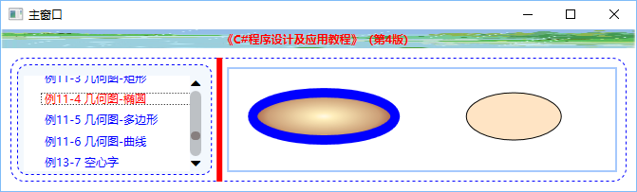
11.2.3 基本几何图形的绘制
3．椭圆
  EllipseGeometry类通过椭圆（EllipseGeometry）的中心点（Center属性）、x方向的半径（RadiusX属性）和y方向的半径（RadiusY）来定义椭圆形状。
【例11-4】 演示椭圆的基本绘制办法。

Slide 24
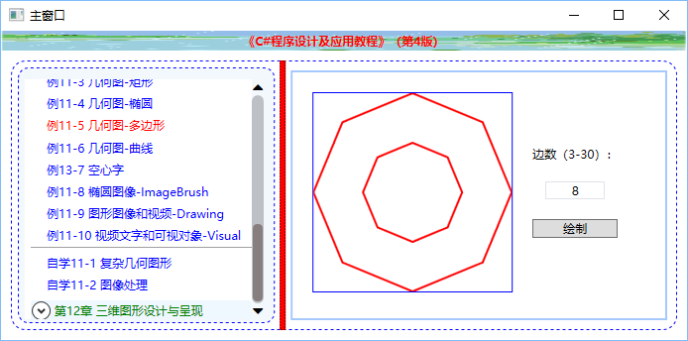
11.2.3 基本几何图形的绘制
4．多边形
  多边形（PathGeometry、StreamGeometry）是由3条或3条以上的边组成的闭合图形，包括规则多边形和不规则多边形。
【例11-5】 演示如何用C#实现规则多边形的绘制。

Slide 25
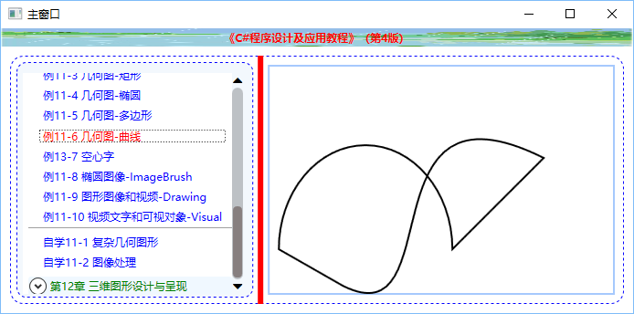
11.2.3 基本几何图形的绘制
5．曲线
  曲线包括椭圆弧（ArcSegment）、二次贝塞尔曲线（QuadraticBezierSegment）、三次贝塞尔曲线（PolyBezierSegment）等。
【例11-6】 演示曲线的基本绘制办法。

Slide 26
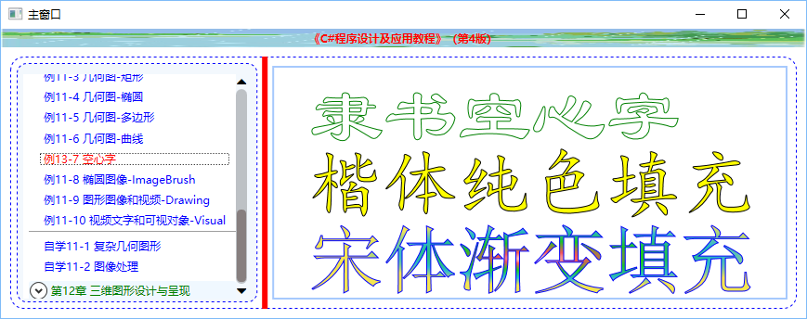
11.2.4 将文本转换为几何图形
将文本转换为Geometry对象的关键是使用FormattedText对象，该对象用于创建格式化的文本。
【例11-7】 演示如何将格式化文本转换为Geometry对象。

Slide 27
11.3 钢笔和画笔
11.3.1 基本概念
11.3.2 TileBrush类
11.3.3 纯色和渐变画笔
11.3.4 图像画笔
11.3.5 绘制画笔
11.3.6 可视化画笔

Slide 28
11.3.1 基本概念
钢笔（Pen）和画笔（Brush）是图形图像绘制的基础。
利用继承自Brush的派生类，既可以绘制形状和几何图形，也可以绘制图像和视频。
1．Pen类
  Pen类主要用于实现纯色图形的绘制。
2．Brush类及其派生类
  画笔也叫画刷是所有控件都具有的基本属性。

Slide 29
11.3.2 TileBrush类
1．TileBrush及其派生类
  TileBrush类提供了使用一个或多个图块来绘制指定区域的方法。
  从TileBrush类继承的类：
    DrawingBrush（绘制画笔）：Drawing属性
    ImageBrush（图像画笔）是对DrawingBrush类的进一步封装，专门用于绘制图像。
    VisualBrush（可视画笔）是对DrawingBrush和ImageBrush的更高层次的封装，该对象提供的属性包含了大量的可视对象。

Slide 30
11.3.2 TileBrush类
2．基本组件
TileBrush类包括3个主要的组件：内容、图块和输出区域。
  内容：
    从TileBrush继承的画笔类型不同，“内容”的含义也不同。
  图块是用“内容”构造出来的基本块。
    Stretch属性，该属性用Stretch枚举指定如何用“内容”来构造图块。
  输出区域
    输出区域是指用“图块”填充的目标区域。

Slide 31
11.3.2 TileBrush类
3．拉伸图块
  从TileBrush继承的画笔类型都可以用Stretch属性控制如何拉伸图块（Stretch）。
4．平铺方式
  从TileBrush继承的画笔类型都可以用TileMode属性控制如何用“图块”填充“输出区域”。
5．Viewport属性和ViewportUnits属性
  Viewport属性决定了基本图块的大小和位置，ViewportUnits属性决定了Viewport是使用绝对坐标还是相对坐标。

Slide 32
11.3.2 TileBrush类
6．Transform属性和RelativeTransform属性
  使用这些属性可以旋转、缩放、扭曲和平移画笔的内容。
  Transform属性
    平移
  RelativeTransform属性
    向画笔的RelativeTransform属性应用变换时，变换会在其输出映射到绘制区域之前进行。

Slide 33
11.3.3 纯色和渐变画笔
WPF提供了纯色画笔和两种类型的渐变画笔：
纯色画笔
  用纯色填充某个封闭的区域
线性渐变画笔（LinearGradientBrush）
  沿一条直线定义的渐变色填充区域
径向渐变画笔（RadialGradientBrush）
  以一个椭圆为边界，从中心点开始由内向外逐渐填充渐变的颜色

Slide 34
11.3.3 纯色和渐变画笔
1．SolidColorBrush类
  SolidColorBrush类用来创建一个纯色画笔，通过该对象的Color属性可设置画笔使用的颜色。
    SolidColorBrush scb = new SolidColorBrush
    {
    Color = Color.FromArgb(0xFF, 0xFF, 0x0, 0x0)
    };
    button1.Background = scb;
2．Brushes类
  提供了多个预定义名称的纯色画笔。

Slide 35
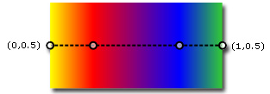
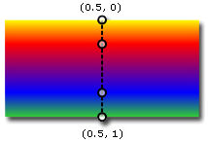
11.3.3 纯色和渐变画笔
3．LinearGradientBrush
  LinearGradientBrush使用沿一条轴彼此混合的多种颜色来绘制指定的区域。
  一般用GradientStop对象指定渐变的颜色及其在渐变轴上的位置，用画笔的StartPoint和EndPoint属性更改直线的方向和大小。
  如果不指定渐变方向，LinearGradientBrush默认创建对角线渐变。
（a） StartPoint="0, 0.5" EndPoint="1, 0.5" （b）StartPoint="0.5, 0" EndPoint="0.5, 1"

Slide 36
11.3.3 纯色和渐变画笔
4．RadialGradientBrush
  RadialGradientBrush也叫仿射渐变，这种画笔由“原点”和向其外围辐射到的范围来定义。
  渐变从原点（GradientOrigin）开始由强到弱逐渐向外围辐射，中心点和半径（Center、RadiusX、RadiusY）用于指定辐射到的椭圆范围，Center属性指定椭圆的圆心。
  渐变轴上的渐变停止点用于指定辐射的颜色和偏移量。

Slide 37
11.3.4 图像画笔
图像画笔（ImageBrush）是一种“内容”为图像的画笔，一般用它将图像绘制到控件的背景或者轮廓内，或者用图像作为基本图块，然后平铺到某个区域内。
ImageBrush使用ImageSource属性指定要绘制的图像，一般用位图（BitmapImage）指定图像源。
默认情况下，ImageBrush会将图像拉伸（Stretch）以完全充满要绘制的区域。

Slide 38
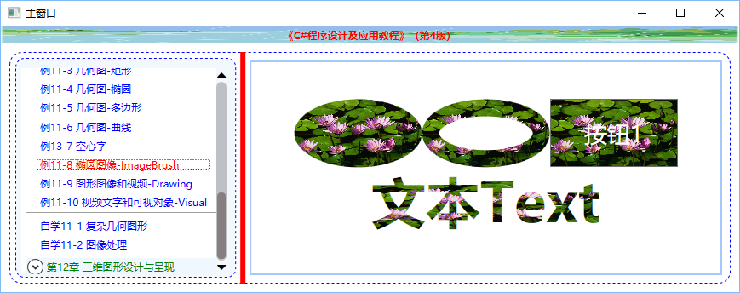
11.3.4 图像画笔
【例11-8】 演示ImageBrush的基本用法。

Slide 39
11.3.5 绘制画笔
DrawingBrush使用Drawing派生类来绘图。这种画笔可将绘图对象（图形、图像、文本、视频）作为“内容”绘制到某个区域。
1．Drawing及其派生类
  Drawing类在System.Windows.Media命名空间内（PresentationCore.dll文件）。
  该类是描述二维绘图的抽象基类，不能直接创建该类的实例，但可以使用从该类继承的类。

Slide 40
11.3.5 绘制画笔
2．DrawingBrush的Drawing属性
  （1）GeometryDrawing
    GeometryDrawing的作用是用几何图形填充一个区域
  （2）ImageDrawing
    利用ImageDrawing类可以用图像填充一个区域。
  3．DrawingImage的Drawing
    利用DrawingImage的Drawing属性可将绘制结果转换为一个图像。
  4．DrawingGroup
    DrawingGroup用于将各种绘图结果组合在一起。

Slide 41
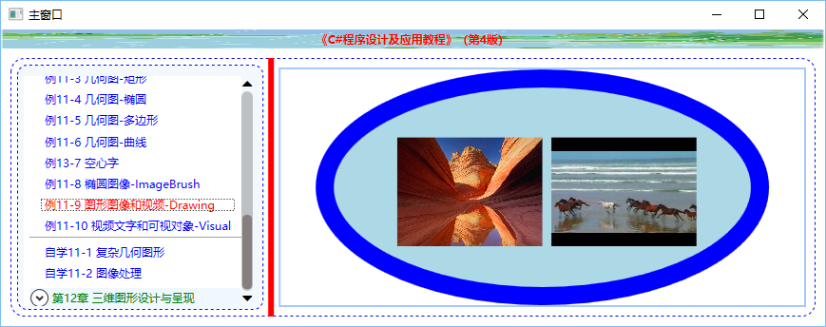
11.3.5 绘制画笔
【例11-9】 演示用Drawing对象绘制几何图形、图像和视频的基本用法。

Slide 42
11.3.6 可视化画笔
可视化画笔（VisualBrush）在所有画笔中功能最多、最强大，它有一个Visual属性，利用该属性可将几乎所有的WPF对象绘制到某个区域内。
1．Visual及其派生类
  提供的功能
      输出显示：呈现Visual对象的持久的序列化绘图内容。
      转换：对可视对象执行转换。
      剪辑：为Visual对象提供剪辑区域支持。
      命中测试：确定指定的坐标点或几何图形是否包含在可视对象的边界内。
      边界框计算：确定Visual对象的边框。

Slide 43
11.3.6 可视化画笔
2．VisualBrush的Visual属性
Visual属性理解为一个绘制容器。
指定VisualBrush的Visual内容有两种方法。
  创建一个新Visual，并使用它来设置VisualBrush的Visual属性。
  使用现有Visual，这会创建目标Visual的重复图像。然后可以使用VisualBrush来创建一些特殊的效果。

Slide 44
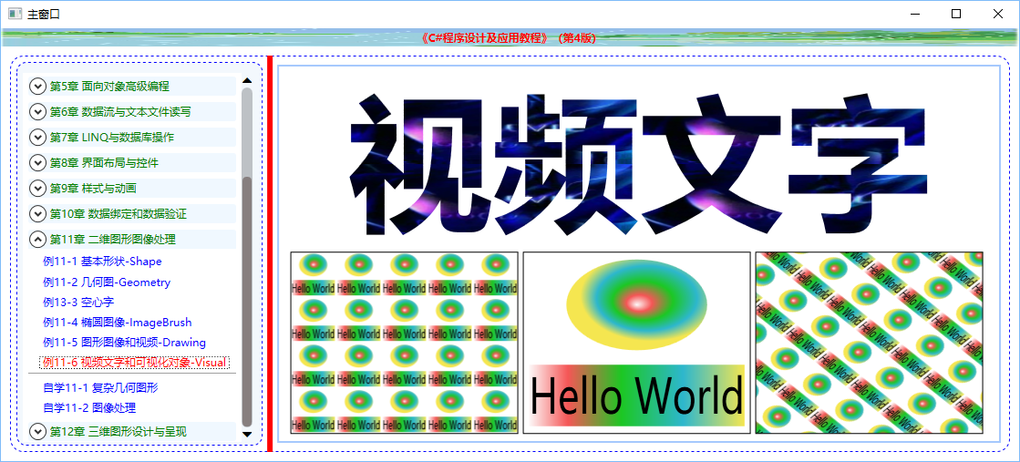
11.3.6 可视化画笔
【例11-10】 演示用Visual绘制对象的基本用法。

Slide 45
11.4* 复杂几何图形的绘制
利用Geometry对象的基本形状和线段以及路径标记语法，可组合成任意形状的复合图形。
使用GeometryGroup、CombinedGeometry或者用C#调用Geometry静态的Combine方法，都可以创建复合几何图形。

Slide 46
11.4* 复杂几何图形的绘制
1．组合图形（GeometryGroup）
  GeometryGroup类创建它所包含的Geometry对象的组合体，但不合并其包含的区域。
  可以向GeometryGroup中添加任意数量的Geometry对象，然后再用Path将组合后的结果呈现出来。
  GeometryGroup的FillRule属性获取或设置如何组合GeometryGroup中所包含对象的相交区域。
    EvenOdd
    NonZero

Slide 47
11.4* 复杂几何图形的绘制
2．合并图形（CombinedGeometry）
  CombinedGeometry对象和该对象的Combine方法用布尔操作合并图形，使用它可以合并两个几何图形所定义的区域，合并后没有封闭区域的Geometry对象将被丢弃。
  GeometryCombineMode枚举指定如何合并几何图形，枚举值有以下几种。
    Exclude
    Intersect
    Union
    Xor

Slide 48
11.4* 复杂几何图形的绘制
2．合并图形（CombinedGeometry）
  CombinedGeometry对象和该对象的Combine方法用布尔操作合并图形，使用它可以合并两个几何图形所定义的区域，合并后没有封闭区域的Geometry对象将被丢弃。
  GeometryCombineMode枚举指定如何合并几何图形，枚举值有以下几种。
    Exclude
    Intersect
    Union
    Xor

Slide 49
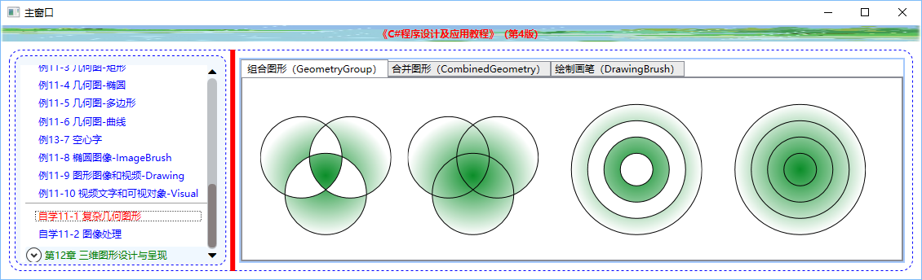
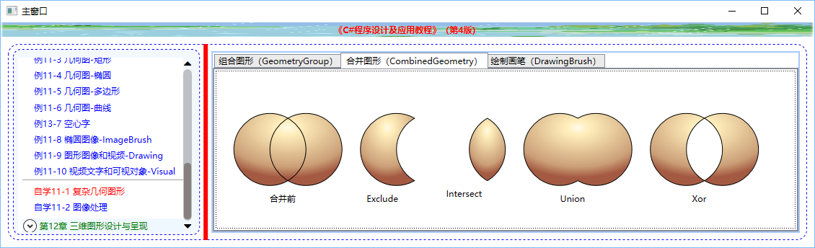
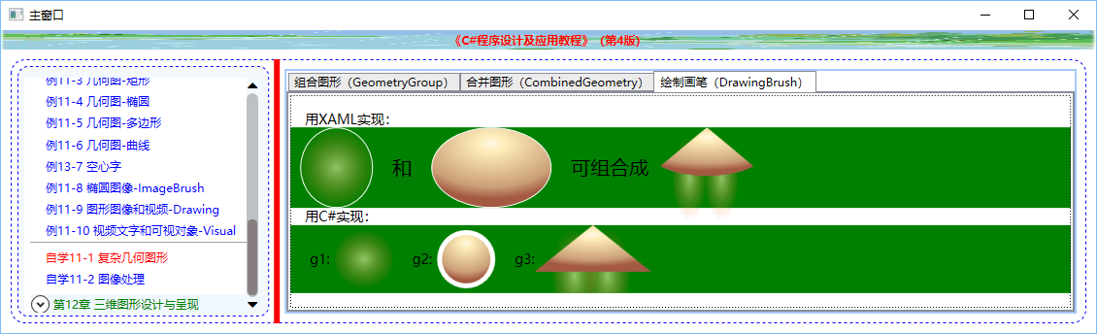
11.4* 复杂几何图形的绘制
【自学11-1】 演示复杂几何图形的基本绘制办法，运行效果如图所示。

Slide 50
11.5* 图像处理
11.5.1 图像处理的基本概念
11.5.2 基本的图像处理技术

Slide 51
11.5.1 图像处理的基本概念
图像是指按照某种格式编码存储的栅格图。
图像处理是指对各种图像格式的文件以及绘图结果进行处理。
1．图像的显示
  显示图像时，用Image控件实现即可；
  将图像拉伸或平铺到窗口、页面或者其他WPF元素上时，一般用画笔（ImageBrush、DrawingBrush、VisualBrush）来实现。
  可以利用属性语法在Image的Source属性中用BitmapImage来绘制图像。

Slide 52
11.5.1 图像处理的基本概念
2．图像处理常用类
最常用的类是BitmapSource类、BitmapFrame类和BitmapImage类。
  BitmapSource类用于对图像进行解码和编码。
  BitmapFrame类用于存储图像格式的实际位图数据。利用BitmapFrame能将各种格式的图像转换为位图，然后对其进行处理，比如灰度处理、旋转、缩放、裁切等。
  BitmapImage是一个为了加载XAML而优化的专用BitmapSource。

Slide 53
11.5.1 图像处理的基本概念
  3．其他常用类
    （1）ColorConvertedBitmap类：用于更改BitmapSource的颜色空间。
    （2）FormatConvertedBitmap类：为BitmapSource提供像素格式转换功能。
    （3）CroppedBitmap类：裁剪一个BitmapSource。
    （4）CachedBitmap类：为BitmapSource提供缓存功能。
    （5）RenderTargetBitmap类：将Visual对象转换为位图。
    （6）WriteableBitmap类：提供一个可写入并可更新的BitmapSource。

Slide 54
11.5.2 基本的图像处理技术
1．编码与解码
  编码与解码是图像处理最基本的技术。
  （1）图像编解码相关类
  WPF提供了多种格式的图像编码器和解码器
图 像 格 式 | 文件扩展名 | 编 码 器 | 解 码 器
位图图像（BMP） | .bmp | BmpBitmapEncoder | BmpBitmapDecoder
联合图像专家组图像（JPEG） | .jpg | JpegBitmapEncoder | JpegBitmapDecoder
可移植网络图形图像（PNG） | .png | PngBitmapEncoder | PngBitmapDecoder
标记图像文件格式图像（TIFF） | .tif | TiffBitmapEncoder | TiffBitmapDecoder
图形交换格式图像（GIF） | .gif | GifBitmapEncoder | GifBitmapDecoder
Windows Media照片图像 | .wdp | WmpBitmapEncoder | WmpBitmapDecoder

Slide 55
11.5.2 基本的图像处理技术
1．编码与解码
  （2）编码
  图像编码是指将图像数据转换为特定图像格式的过程。
      FileStream stream = new FileStream("new.bmp", FileMode.Create);
      BmpBitmapEncoder encoder = new BmpBitmapEncoder();
      TextBlock myTextBlock = new TextBlock();
      myTextBlock.Text = "Codec Author is: " + encoder.CodecInfo.Author.ToString();
      encoder.Frames.Add(BitmapFrame.Create(image));
      encoder.Save(stream);

Slide 56
11.5.2 基本的图像处理技术
1．编码与解码
  （3）解码
  图像格式解码是指将某种图像格式转换为可以由系统使用的图像数据。
      Uri myUri = new Uri("MyImg.bmp",UriKind.RelativeOrAbsolute);
      BmpBitmapDecoder decoder1 = new BmpBitmapDecoder(myUri,BitmapCreateOptions.PreservePixelFormat, BitmapCacheOption.Default);
      BitmapSource bitmapSource1 = decoder.Frames[0];
      Image myImage = new Image();
      myImage.Source = bitmapSource1;
      myImage.Stretch = Stretch.None;
      myImage.Margin = new Thickness(20);

Slide 57
11.5.2 基本的图像处理技术
2．像素格式转换
  FormatConvertedBitmap类为BitmapSource提供像素格式转换的功能。
3．旋转、裁切和缩放图像
  利用TransformedBitmap类可以旋转图像；
  利用Image类或者CroppedBitmap类可以裁切图像
  利用ScaleTransform类缩放图像，并将处理后的结果保存到新的图像文件中。
4．将图像作为缩略图加载
  利用BitmapImage的DecodePixelWidth属性设置缩略图的大小

Slide 58
11.5.2 基本的图像处理技术
5．将一种图像格式转换为另一种图像格式
  需要先从解码器中获取图像信息，然后用编码器设置相应的帧并保存图像信息即可。
【自学11-2】 演示图像处理的基本用法。

